Slide 1
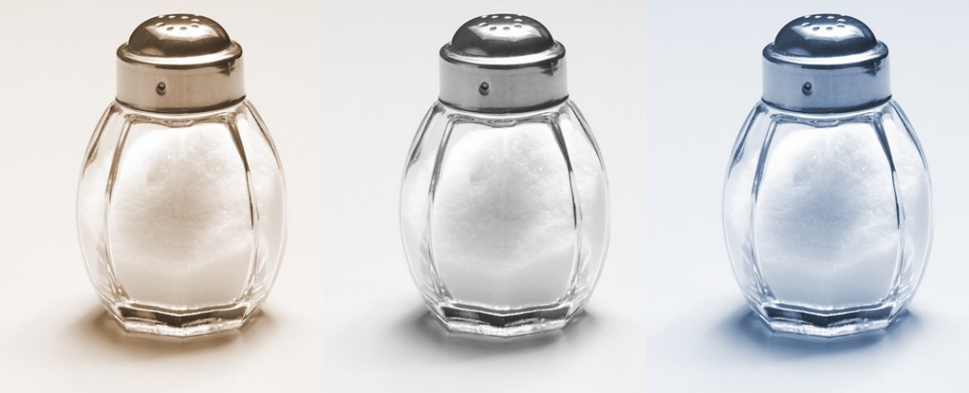
MNIEJ SOLI, PROSZĘ

Slide 2
SÓL
Kiedyś – niezbędna jako konserwant.
Obecnie – popularna przyprawa, dodawana prawie do wszystkich produktów spożywczych i potraw.
Jej niezauważalna, a stała obecność w diecie sprawia, że niesłone znaczy dla nas niesmaczne.
Potrzebna w organizmie, jednak jej ''przedawkowanie'' może słono kosztować.

Slide 3
CZY SÓL JEST POTRZEBNA W DIECIE DZIECKA?
Sól zawiera sód, który jest bardzo ważny dla organizmu:
pomaga w utrzymaniu wapnia i innych pierwiastków w postaci rozpuszczonej w surowicy krwi,
jest konieczny do wytwarzania kwasu solnego w żołądku,
razem z potasem reguluje skurcze mięśni i przekazywanie sygnałów nerwowych,
zapewnia równowagę wodną w organizmie.
Aby wymienione procesy przebiegały prawidłowo, dziecku w wieku powyżej 4 lat potrzeba zaledwie ok. 500 mg sodu dziennie.

Slide 4
ILE SODU JEST W SOLI?
1 płaska łyżeczka soli dostarcza 200 mg sodu.
Zawartość sodu w wybranych produktach:
pieczywo wszystkich rodzajów: 550 mg w 100 g,
płatki kukurydziane: 1110 mg w 100 g,
chipsy: 1070 mg w 100 g,
orzeszki ziemne solone i prażone: 400 mg w 100 g,
polędwica sopocka: 748 mg w 100 g.

Slide 5
UKRYTA SÓL
Najczęściej w diecie, zarówno dorosłych jak i dzieci, sodu, a także soli jest znacznie więcej, niż zalecają lekarze i dietetycy.
Podobnie jak cukier, sól dostaje się do naszego organizmu z niezliczonych, ''ukrytych'' źródeł.
Sól stosowana jest do konserwacji wielu wyrobów i często w tych produktach występuje w bardzo dużym stężeniu.

Slide 6
SŁONE SKUTKI
Nadmierna konsumpcja soli prowadzi do przewlekłego zatrucia organizmu, czego skutkiem są np. wylewy krwi do mózgu i zawały serca, wiele przewlekłych chorób cywilizacyjnych, takich jak: nadciśnienie, choroba wieńcowa, zaburzenia pracy nerek, choroby nowotworowe.
Schorzenia te są charakterystyczne dla wieku dorosłego, jednak coraz częściej zaczynają się w dzieciństwie.
Duże spożycie soli powoduje też zwiększone wydalanie wapnia, co może prowadzić do osteoporozy w późniejszym wieku.

Slide 7
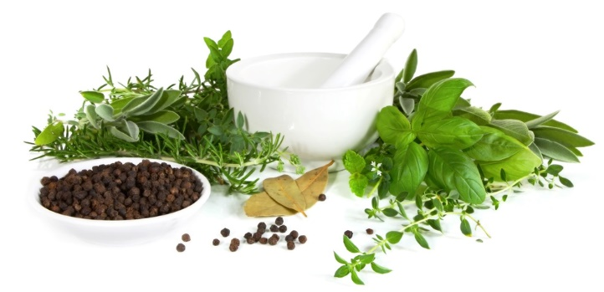
JAK OGRANICZYĆ SÓL?
Do przyprawiania potraw zamiast soli lepiej używać ziół przyprawowych - właściwie przyprawione potrawy to charakterystyczna cecha dobrej kuchni (również dziecięcej).
W żywieniu dzieci należy unikać potraw konserwowych, wędzonych, wędlin, ostrych serów, dań gotowych.
Przed podaniem dziecku nowego produktu, należy sprawdzić zawartość soli.
Warto pamiętać, że gusty żywieniowe kształtują się już w dzieciństwie, zatem soli stosujmy jak najmniej!

